Slide 1

STM32CubeIDE 설치
CRZ Technology

Slide 2
STM32CubeIDE 설치

Slide 3
STM32CubeIDE 장점
Attolic True Studio와 STM32CubeMX 통합
컴파일시 라이선스 동글 불필요

Slide 4

STM32CubeIDE 다운로드
https://www.st.com/en/development-tools/stm32cubeide.html

Slide 5
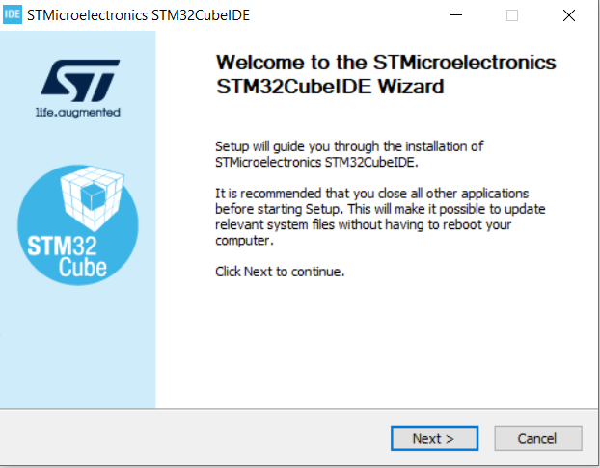
STM32CubeIDE 인스톨

Slide 6
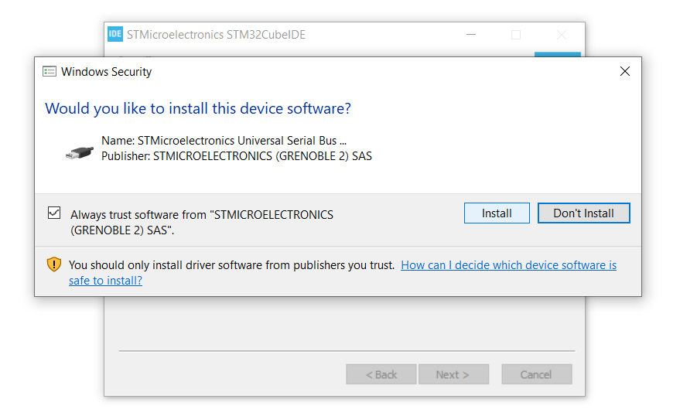
STM32CubeIDE 인스톨
Install "STMicroelectronics Universal Serial Bus…”

Slide 7
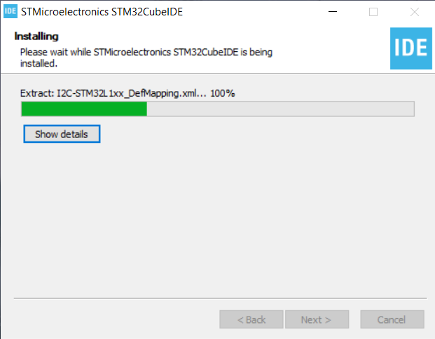
STM32CubeIDE 인스톨

Slide 8
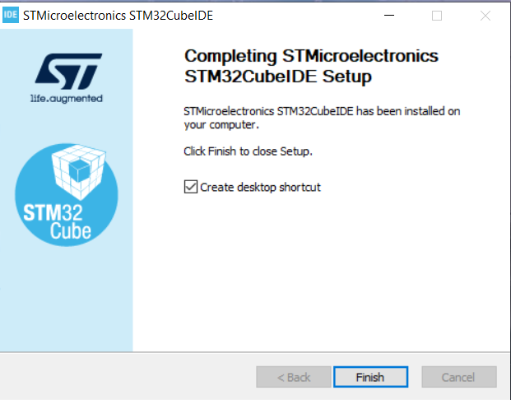
STM32CubeIDE 인스톨

